Slide 1
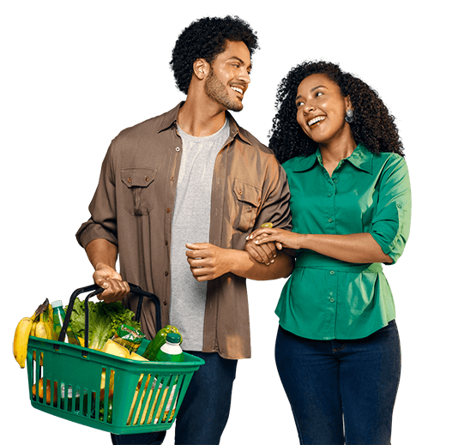
REDE GRLPWR
As melhores ofertas pertinho de você!

Slide 2
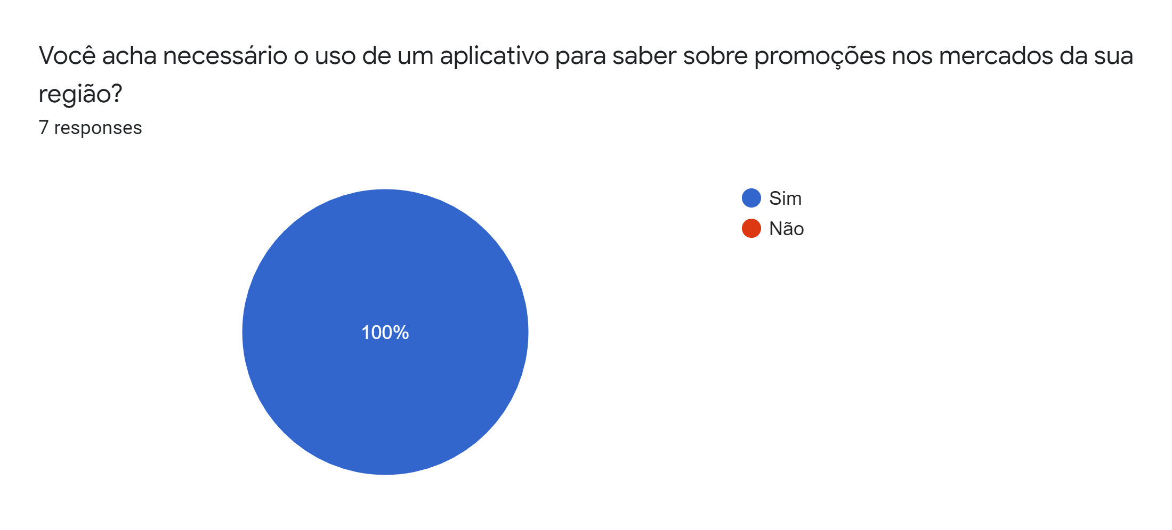
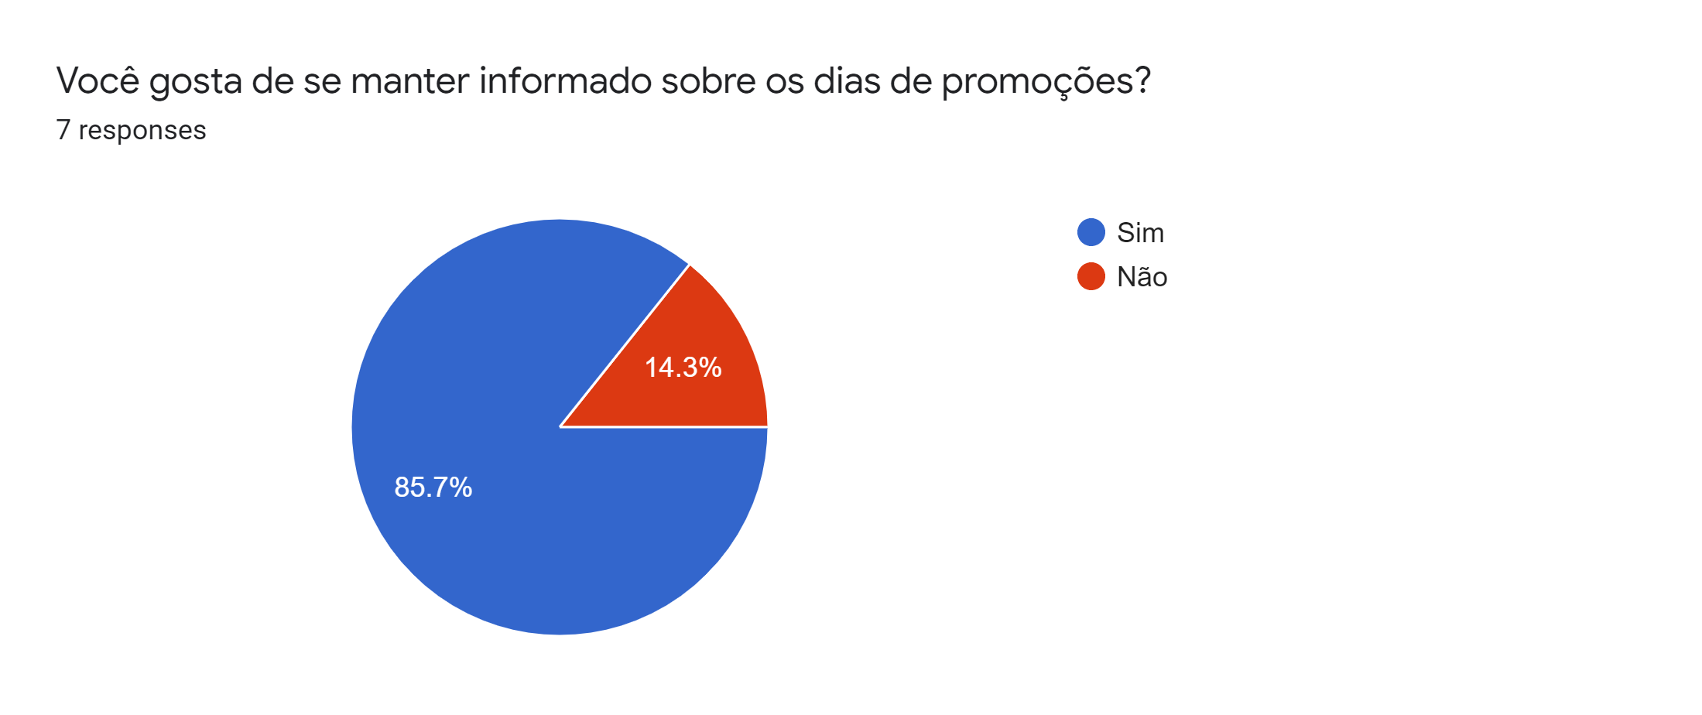
A necessidade de um aplicativo de promoções de mercado
Em nosso Brainstorming, decidimos criar um aplicativo para mostrar ao usuário informações sobre produtos de mercado em sua região, o usuário poderá ter acesso as lojas parceiras, os dias de promoções e produtos de maior consumo de mercado. A partir do nosso questionário descobrimos que não é um problema só nosso, mas sim de todas pessoas que fazem compras para sua casa. A seguir estão os gráficos de algumas perguntas que fizemos.

Slide 3
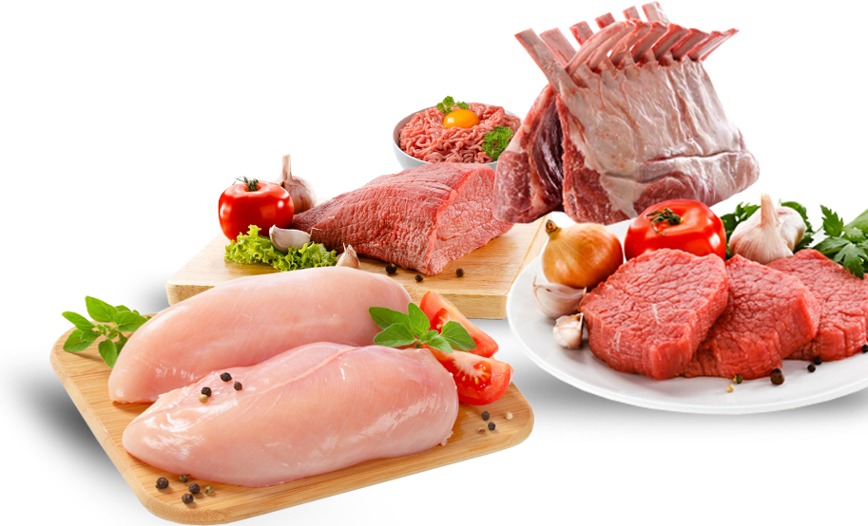

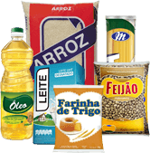
Das pessoas entrevistadas
57.1%
85.7%
14.3%
Compram frutas e legumes com mais frequência.
Compram carne com mais frequência.
Compram produtos não perecíveis com mais frequência.

Slide 4
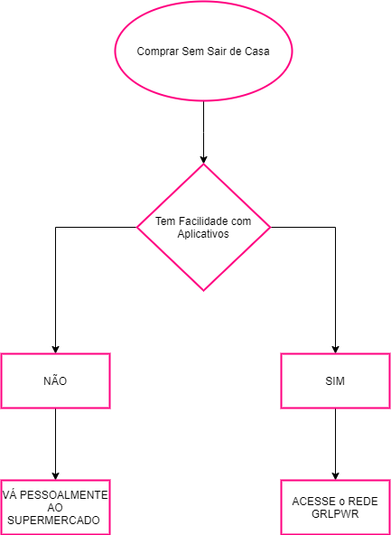
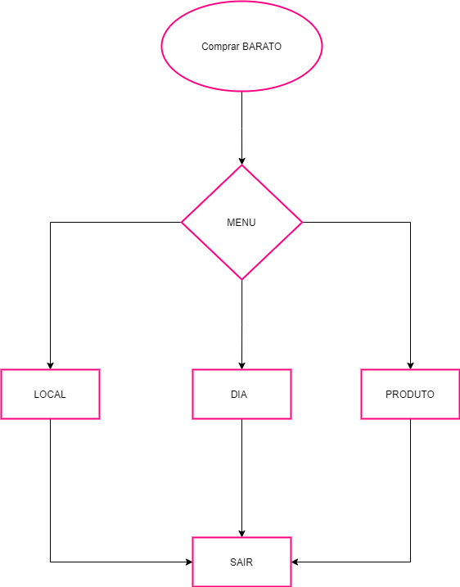
Fluxograma

Slide 5
REDE GRLPWR
programa
{
funcao inicio()
{
escreva("Rede GRLPWR\n")
cadeia local, dia, produtos
inteiro opcao, respostaMenu
opcao = 1
enquanto (opcao != 0){
escreva ("\nMENU\n")
escreva ("1. Local: Comper, Fort, Assai\n", "2. Dia de Promoções\n", "3. Produtos Diversos\n", "0. Sair\n")
escreva ("\nDigite o número e responda: \n")
leia (opcao)

Slide 6
escolha (opcao)
{
caso 1:
limpa ()
escreva("Rede GRLPWR\n")
escreva ("\n1. COMPER\n")
escreva ("~Produtos ~\nArroz 1KG _ R$ 5,50\n", "Feijão 1KG _ R$ 4,50\n", "Sal 500G _ R$ 3,50\n", "Óleo 1LT _ R$ 2,30\n", "Macarrão 500G _ R$ 3,00\n", "Café 500G _ R$ 3,75\n", "Leite 1LT _ R$ 2,40\n", "Ovo 12 Unidades _ R$ 11,00\n")
escreva ("\n2. FORT\n")
escreva ("~ Produtos ~\nArroz 1KG _ R$ 4,50\n", "Feijão 1KG _ R$ 3,50\n", "Sal 500G _ R$ 2,50\n", "Óleo 1LT _ R$ 2,00\n", "Macarrão 500G _ R$ 2,50\n", "Café 500G _ R$ 3,00\n", "Leite 1LT _ R$ 2,00\n", "Ovo 12 Unidades _ R$ 8,00\n")
escreva ("\n3. ASSAI\n")
escreva ("~ Produtos ~\nArroz 1KG _ R$ 5,90\n", "Feijão 1KG _ R$ 3,90\n", "Sal 500G _ R$ 3,50\n", "Óleo 1LT _ R$ 2,50\n", "Macarrão 500G _ R$ 2,75\n", "Café 500G _ R$ 2,50\n", "Leite 1LT _ R$ 1,80\n", "Ovo 12 Unidades _ R$ 10,00\n")
escreva("\nApós escolher os produtos desejado, digite o LOCAL que quer comprar: \n")
leia (local)
pare

Slide 7
caso 2:
limpa ()
escreva("Rede GRLPWR\n")
escreva ("\n~Dia de PROMOÇÕES ~\n")
escreva ("\n2º SEGUNDA-FEIRA\n*Carne com 20% Desconto\nVem para o COMPER !\n")
escreva ("\n4º QUARTA-FEIRA\n*Frutas e Legumes com 10% Desconto\nVem para o FORT !\n")
escreva ("\n5º QUINTA-FEIRA\n*Produtos de Limpeza com 15% Desconto\nVem para o ASSAI !\n")
escreva ("\nDigite o DIA, com as promoções que deseja: \n")
leia (dia)

Slide 8
caso 3:
limpa ()
escreva("Rede GRLPWR\n")
escreva ("\n~Produtos Diversos~\n")
escreva ("1. Arroz 1KG - R$ 4,65\n")
escreva ("2. Feijão 1KG - R$ 3,65\n")
escreva ("3. Sal 500G - R$ 3,45\n")
escreva ("4. Óleo 1LT - R$ 2,10\n")
escreva ("5. Macarrão 500G - R$ 4,65\n")
escreva ("6. Café 500G - R$ 3,50\n")
escreva ("7. Leite 1LT - R$ 2,15\n")
escreva ("8. Ovo 12 Unidades - R$ 9,50\n")
escreva ("\nQue PRODUTOS deseja comprar? \n")
leia (produtos)
pare
caso 0:
pare
}
}
limpa ()
}
}

